Slide 1

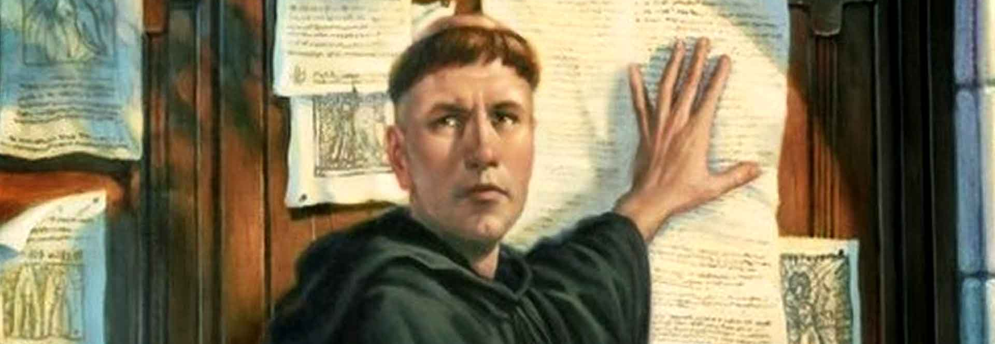

Unidad 1. Las Transformaciones del mundo moderno
Esta foto de Autor desconocido está bajo licencia CC BY
Ruptura religiosa en Europa.
OA 02 – 03
Profesor: Abraham López
HISTORIA 8VO BÁSICO CLASE N° 15

Slide 2


Objetivo
Caracterizar la ruptura en la unidad religiosa europea mediante el establecimiento de cambios y continuidades con el orden medieval.
Esta foto de Autor desconocido está bajo licencia CC BY-SA

Slide 3
¿Qué características tenía la religión europea durante la Edad Media? (menciona al menos 3)
¿Por qué la forma de pensamiento religioso era importante durante la Edad Media?
¿Cómo es el pensamiento religioso en la actualidad?

Slide 4
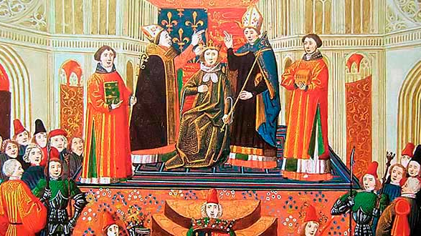
La Unidad Religiosa Europea
Una sola forma de pensamiento religioso regia toda Europa occidental mediante la Iglesia Católica.
Poseía territorio, cobraba diezmo y tenía control de la educación y el conocimiento.
Además del diezmo, ofrecía a los fieles la salvación espiritual a cambio de la donación de tierras o dinero.
El papa poseía un poder político equiparable al de reyes y emperadores.
¿Cómo interpretarías la información entregada por la ilustración de la derecha?
Esta foto de Autor desconocido está bajo licencia CC BY-SA

Slide 5

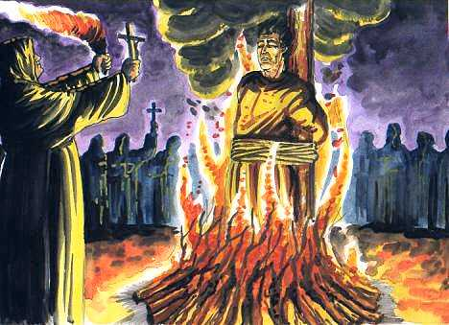
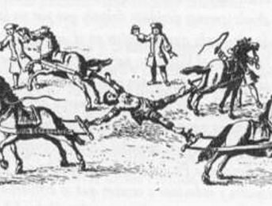
Los problemas de la Iglesia Católica
A lo largo de la Edad Media, de la mano con el aumento de poder de la Iglesia Católica, se desarrollaron problemáticas entre las que estuvieron:
La venta de indulgencias, convirtiendo la fe en un negocio.
Abusos de poder variados dentro de las ordenes religiosas.
Aplicación arbitraria y brutal de la ley por parte de la Santa Inquisición.
Esta foto de Autor desconocido está bajo licencia CC BY
Esta foto de Autor desconocido está bajo licencia CC BY-SA

Slide 6
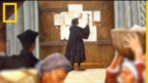
La Reforma Religiosa

Slide 7

Actividad
Lee atentamente las fuentes de las páginas 30 y 31 de tu texto de estudiante.
Luego, responde en tu cuaderno las siguientes preguntas:
¿Qué importancia tuvo Iglesia Católica hasta fines la Edad Media para la identidad europea?
¿Cuáles fueron los principales factores que llevaron a cuestionar su autoridad?

Slide 8
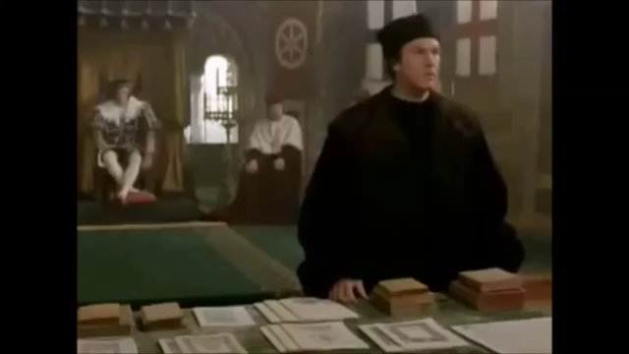
La Reforma de Lutero
En respuesta a los vicios generados en la Iglesia Católica, se generó un movimiento que defendía y promovía la necesidad de una reforma profunda.
Dicho movimiento fue iniciado por el clérigo alemán Martín Lutero. Este, basándose en las escrituras de la biblia, elaboró 95 tesis para contradecir y criticar el actuar de la iglesia a través del papa.
Como se acostumbraba en la época con todo aquel que cuestionara el dogma católico, Lutero fue llevado a juicio, donde debió defender sus postulados.
Extracto de la película: Martin Lutero (2003)
Reflexiona:
¿Qué argumentos utiliza Lutero para defenderse?
¿Bajo qué argumentos lo acusa la Iglesia Católica?
¿Cuál es la reacción de la gente frente al juicio?

Slide 9
CUESTIONARIO INTERACTIVO
KAHOOT.IT
INGRESA EL PIN ENTREGADO POR EL PROFESOR.
ENTRA CON TU NOMBRE Y APELLIDO.
30 SEGUNDOS POR PREGUNTA – LEE EL ENUNCIADO CON ATENCIÓN.
RESPONDER CORRECTAMENTE Y ANTES QUE EL RESTO SUMA MAYOR CANTIDAD DE PUNTOS.

